Slide 1





















KHỞI ĐỘNG

Slide 2
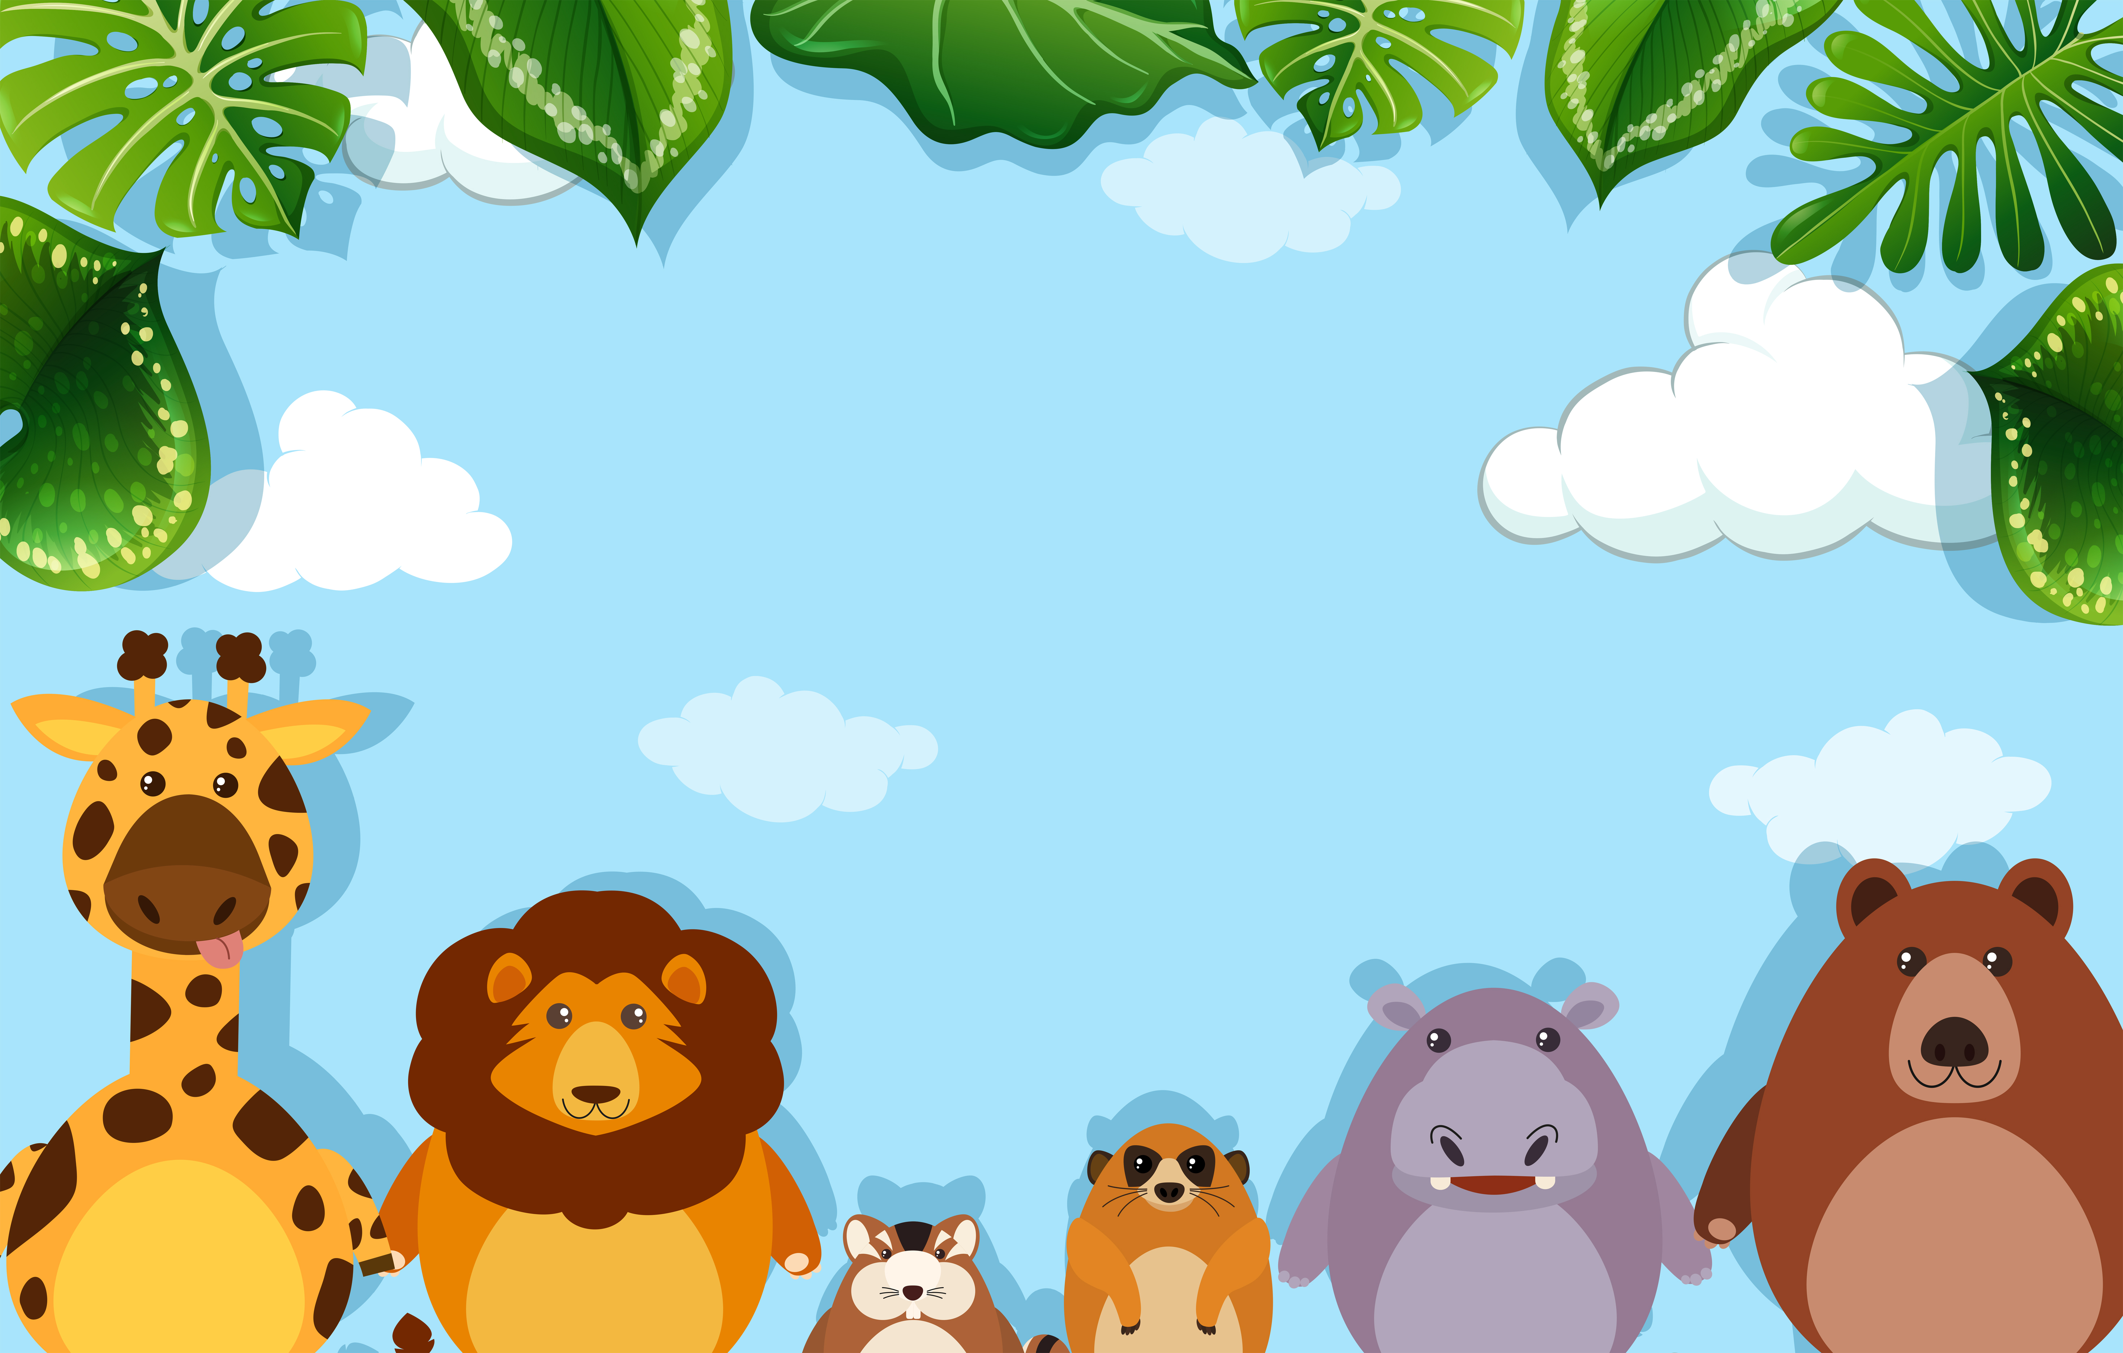








Thứ ... ngày ... tháng ... năm ….

Slide 3



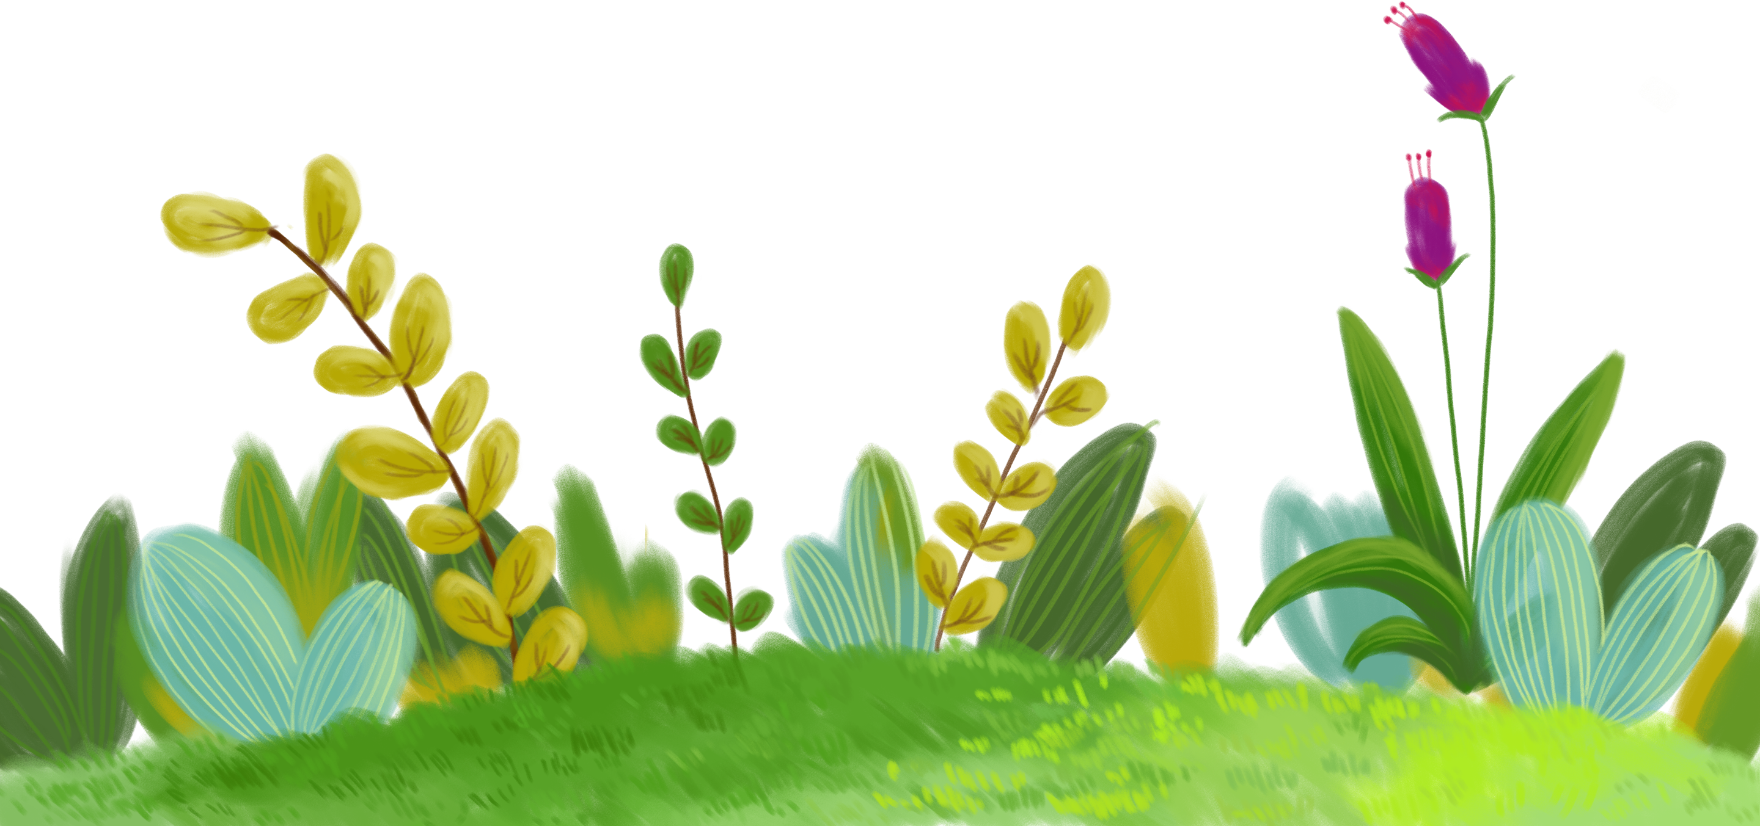
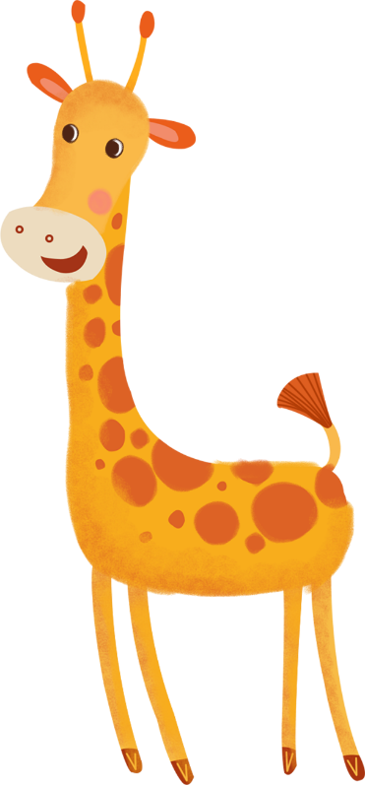
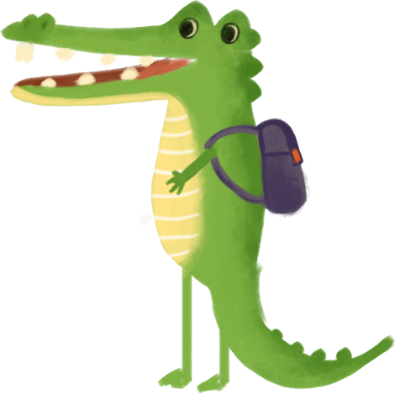


Năng lực đặc thù
- Năng lực nhận thức khoa học: Nêu được tên, nơi sống của một số động vật trong tranh ảnh SGK.
- Năng lực tìm hiểu môi trường tự nhiên: Đặt và trả lời được câu hỏi về môi trường sống của động vật thông qua quan sát thực tế, tranh, ảnh.
2. Năng lực chung
Tự chủ và tự học, giao tiếp và hợp tác, giải quyết vấn đề sáng tạo
3. Phẩm chất
- Yêu quý, bảo vệ các loại động vật góp phần hình thành phẩm chất yêu nước.
- Thường xuyên chăm sóc động vật góp phần hình thành phẩm chất trách nhiệm

Slide 4




Slide 5
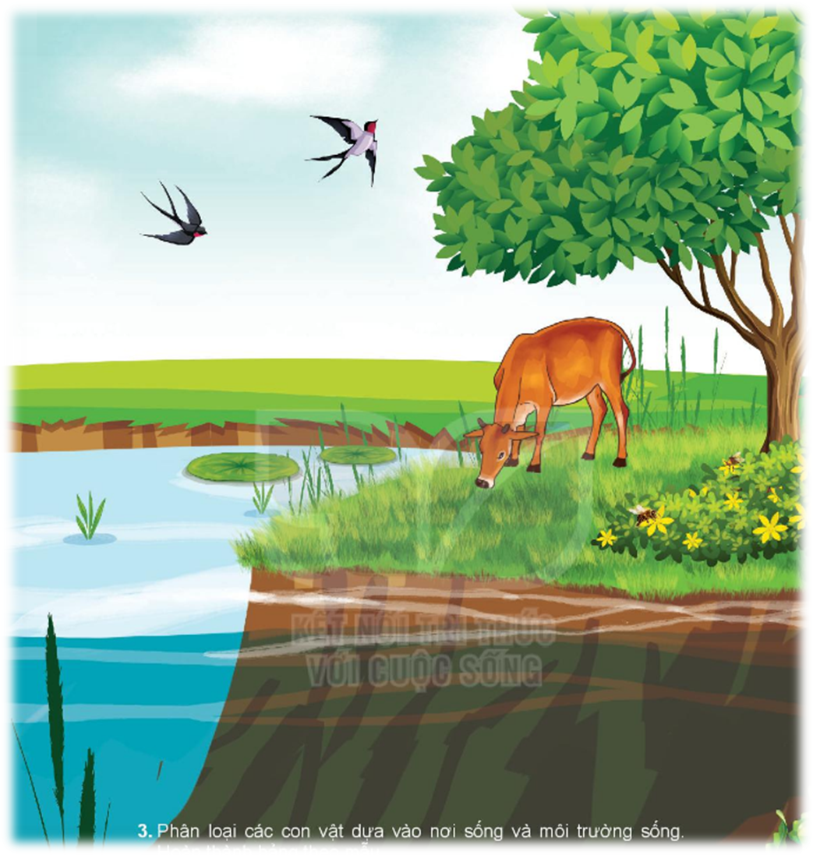
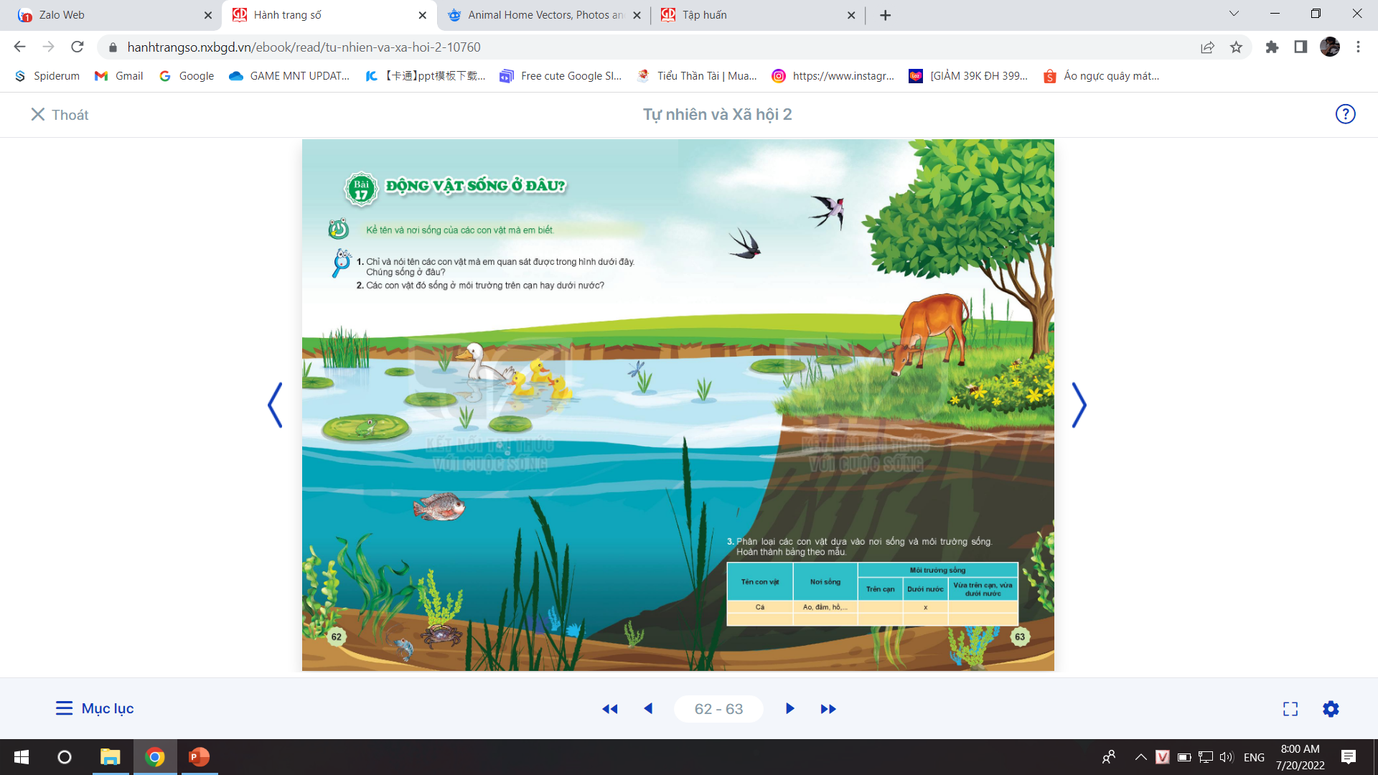
Chỉ và nói tên các con vật em quan sát được trong hình

Slide 6

Vịt
Ếch
Chuồn chuồn
Tên các con vật trong hình,
SGK trang 62
Cá
Cua
Tôm

Slide 7
Chim
Bò
Tên các con vật trong hình,
SGK trang 63
Ong

Slide 8
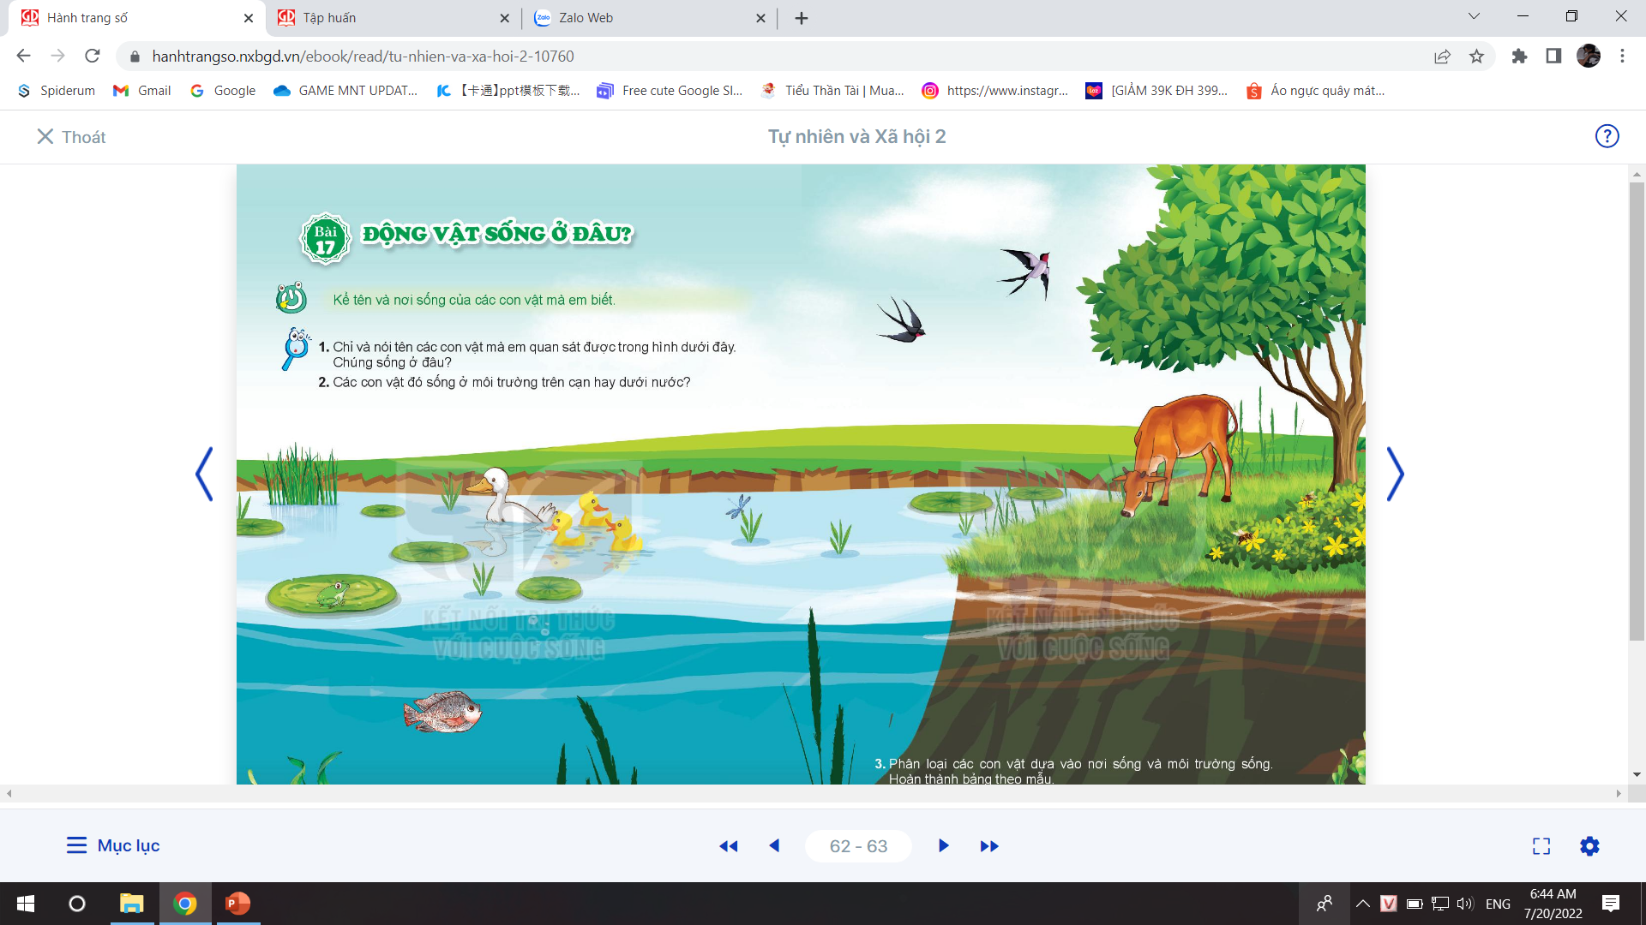


Chim
Bò
Chuồn chuồn
Vịt
Ếch
Ong
Cá
Cua
Tôm

Slide 9




Vịt
Ếch
Ao, đầm, hồ, vườn,...
Chuồn chuồn
Cá
Ao, đầm, hồ, vườn,...
Cua
Tôm
Vườn cây, bầu trời,...

Slide 10
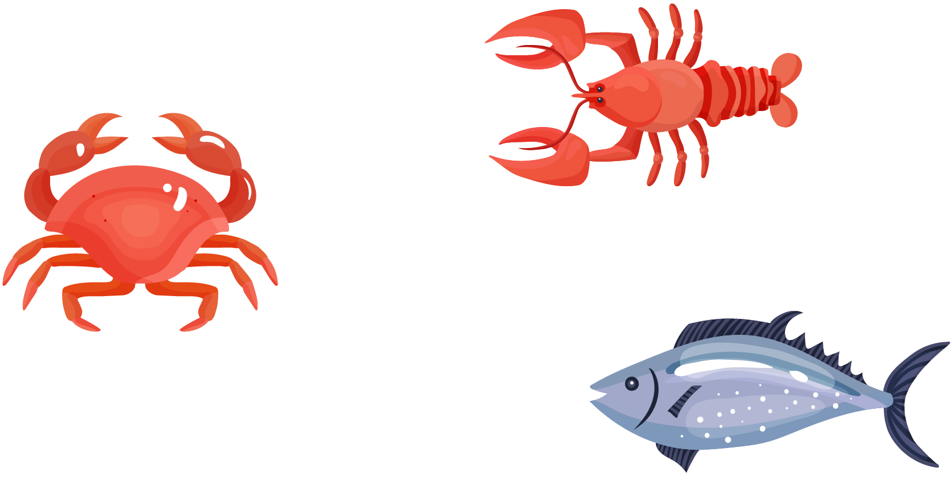
Vịt
Ếch
Ao, đầm, hồ,...
Chuồn chuồn
Cá
Ao, đầm, hồ,...
Cua
Tôm
Ao, đầm, hồ,...

Slide 11
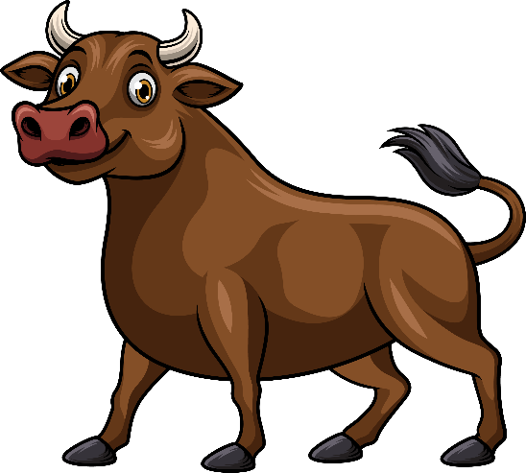


Chim
Vườn, đồng ruộng,...
Bò
Bầu trời, vườn cây,...
Ong
Vườn hoa,...

Slide 12
Con vật đó sống ở môi trường trên cạn hay
dưới nước hay vừa trên cạn vừa dưới nước

Slide 13
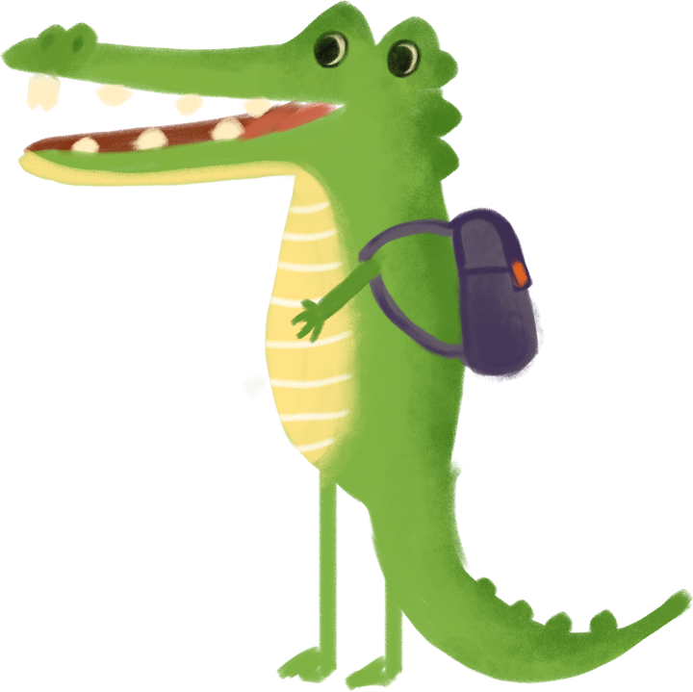
LUYỆN TẬP,
THỰC HÀNH

Slide 14


Thảo luận theo cặp để hoàn thành phiếu học tập.

Slide 15
Phân loại các con vật dựa vào nơi sống và
môi trường sống
Tên con vật | Nơi sống | Môi trường sống
 |  | Trên cạn | Dưới nước | Vừa trên cạn, vừa dưới nước
Cá
Ao, đầm, hồ,...
X
Vịt
Ao, hồ, vườn,...
X
Ếch
Ao, hồ, vườn,...
X
Chuồn chuồn
Vườn, bầu trời,...
X
Tôm
Ao, đầm, hồ,...
X
Cua
Ao, đầm, hồ,...
X

Slide 16
Phân loại các con vật dựa vào nơi sống và
môi trường sống
Tên con vật | Nơi sống | Môi trường sống
 |  | Trên cạn | Dưới nước | Vừa trên cạn, vừa dưới nước
Bò
Vườn, ruộng,...
X
Chim
Vườn, bầu trời,...
X
Ong
Vườn hoa,...
X

Slide 17
VẬN DỤNG

Slide 18
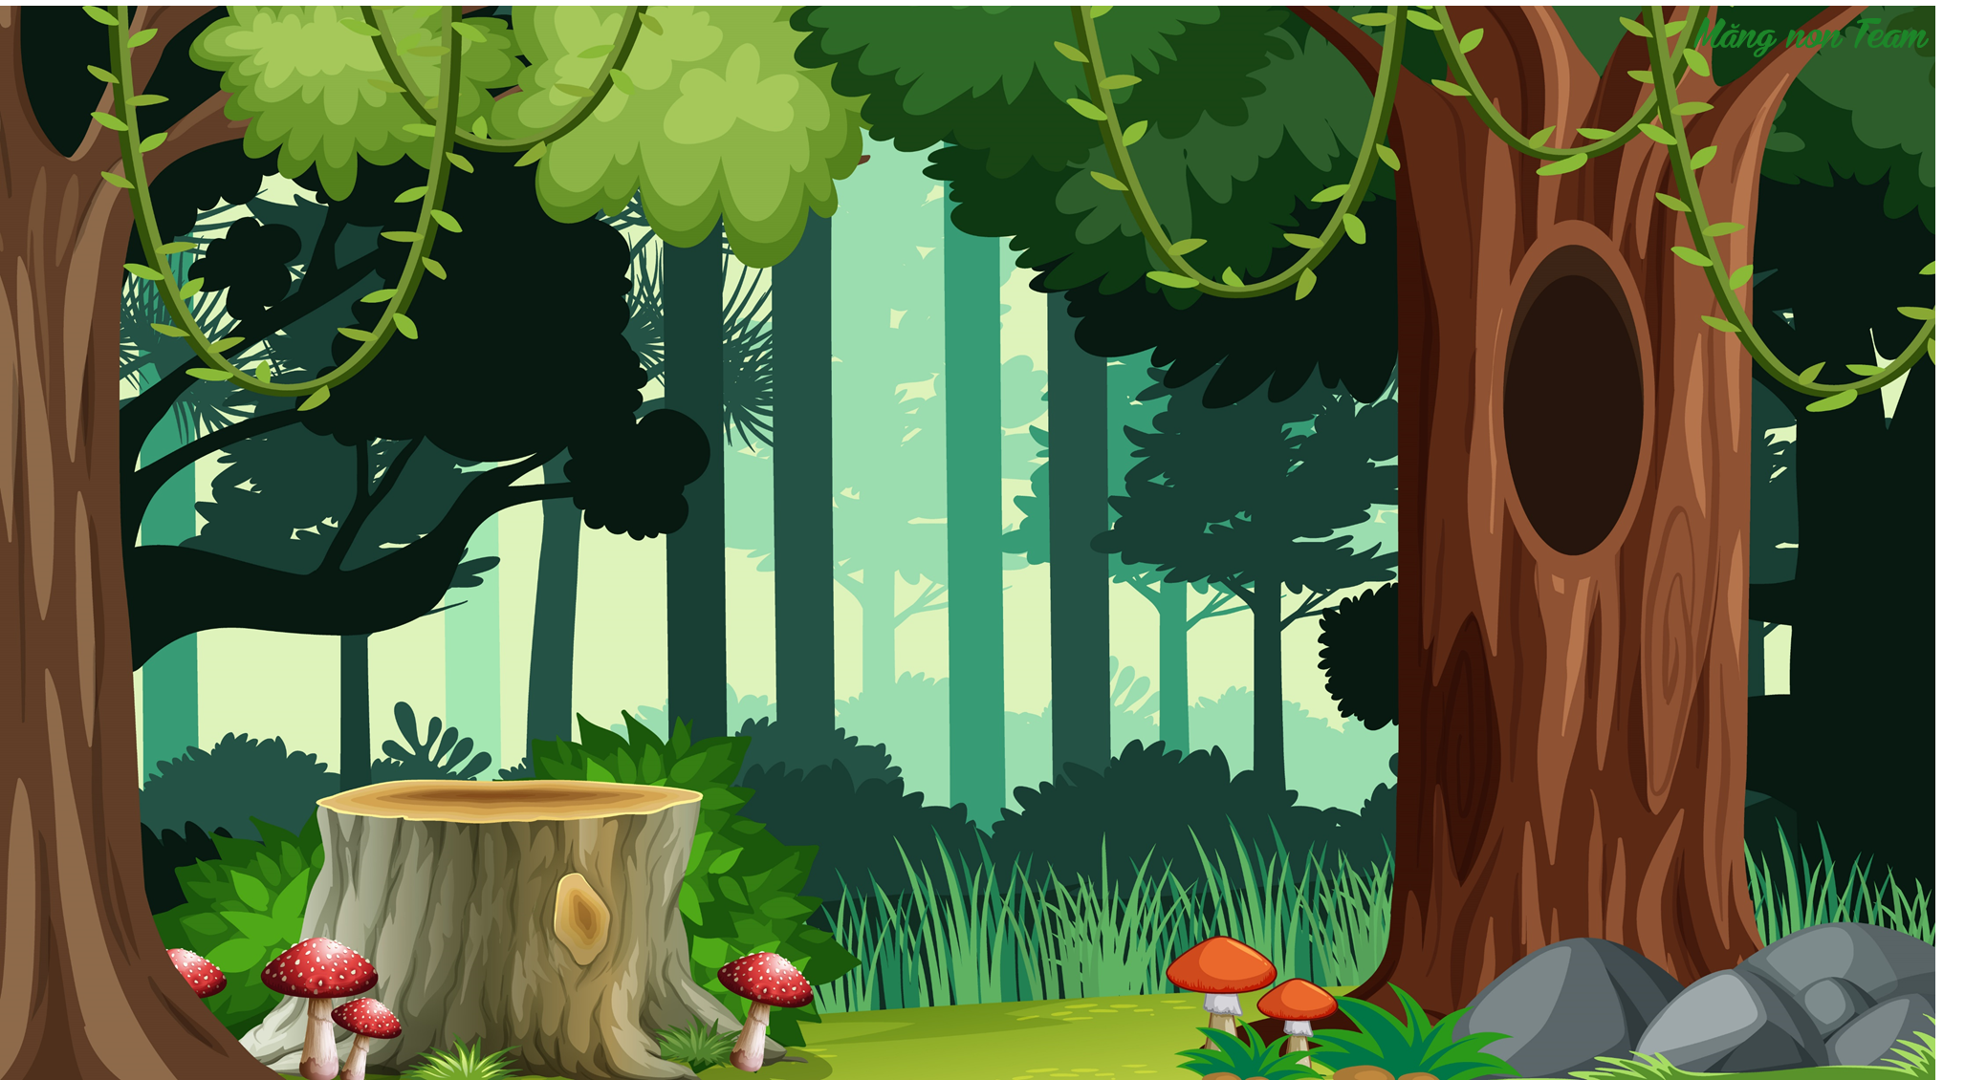





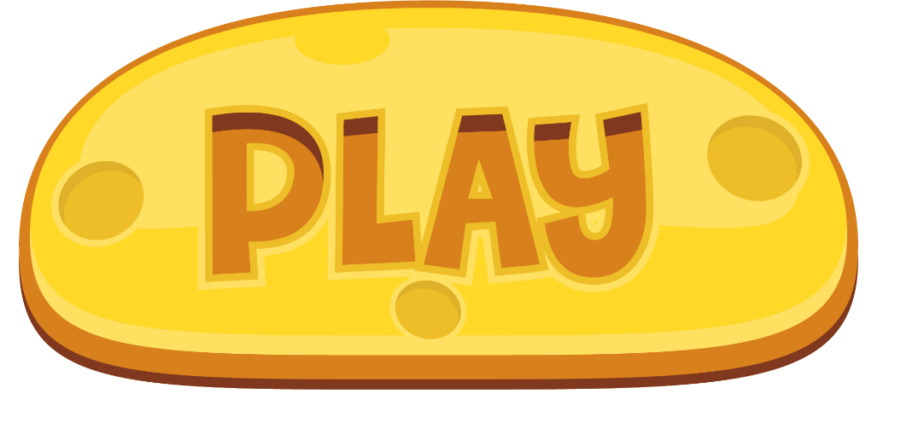

Slide 19
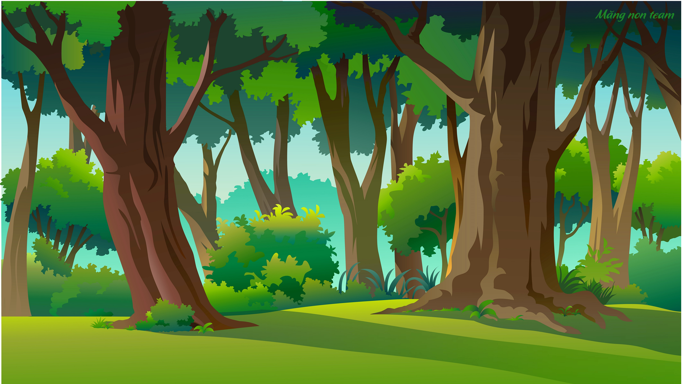




Câu 1
Chó, mèo, gà là những động vật sống ở đâu?
Trên cạn
Dưới nước
Vừa trên cạn, vừa dưới nước

Slide 20
Câu 2
Rùa và ếch thể sống ở môi trường nào?
Trên cạn
Dưới nước
Vừa trên cạn, vừa dưới nước

Slide 21
Câu 3
Những con vật nào sau đây chỉ sống dưới nước?
Cá, tôm, vịt
Cá, cua, ếch
Cá, tôm, sò
Cá, ếch, vịt

Slide 22

MANG MẬT VỀ CHO MẸ
MANG MẬT VỀ CHO MẸ

Slide 23

Chia sẻ hiểu biết của em về một số con vật sống ở trên cạn, sống ở dưới nước, vừa sống trên cạn vừa sống dưới nước.

Slide 24

Tìm hiểu thêm về nơi sống của các loại động vật xung quanh em.
Chuẩn bị tranh, ảnh về các con vật.

